Slide 1
Sistemas Operacionais
SO Linux Fubuntu
Felipe Derkian
Boa vista, 26 de Junho de 2018

Slide 2
Domínio de usuários
Discentes do curso de Ciência da Computação.

Slide 3
Construção do Fubuntu
Foi utilizado o Ubuntu mini 16.04 LTS.
Para todos os softwares instalados foram usados apt-get.

Slide 4
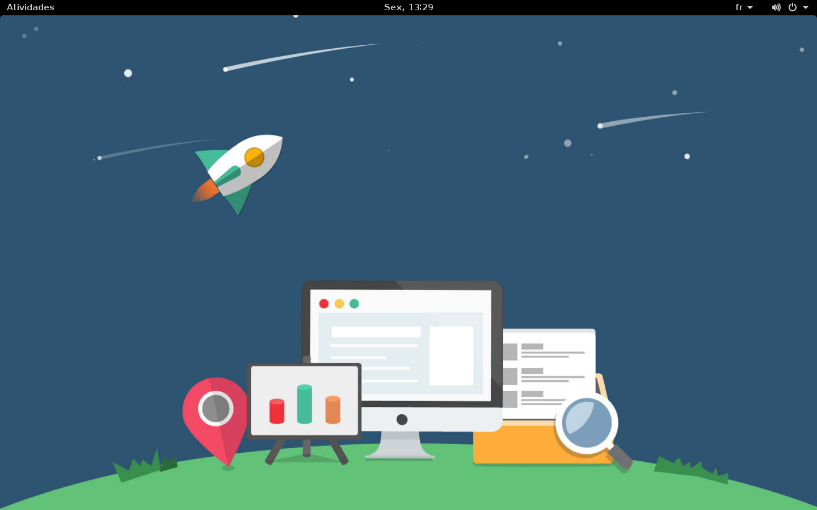
Ambiente Gráfico

Slide 5
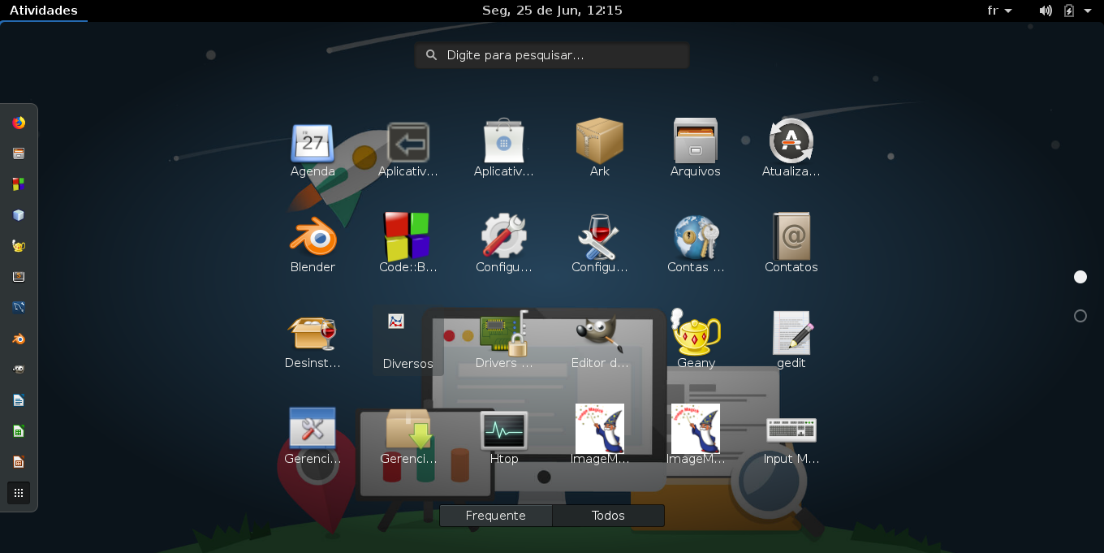
Softwares

Slide 6
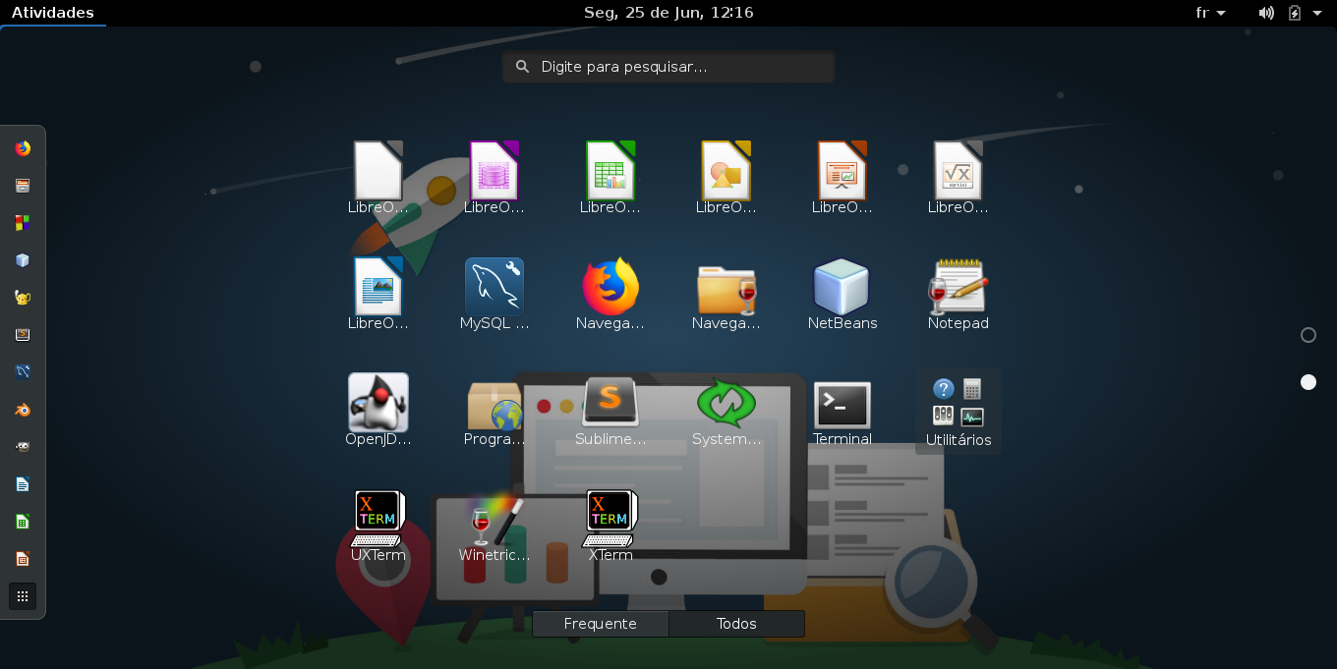
Softwares

Slide 7
Requisitos Mínimos para o Fubuntu
CPU com arquitetura de 64bits.
CPU com 2 núcleos.
Memória RAM: 2 GB.
HD com mais de 25 GB.

Slide 8
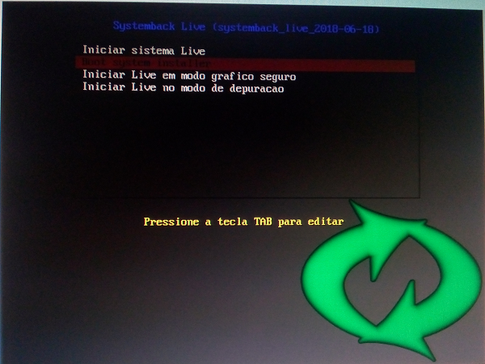
Instalação do Fubuntu

Slide 9
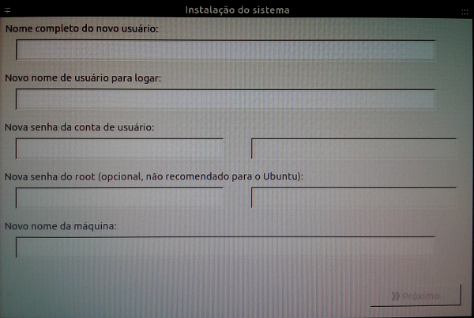
Instalação do Fubuntu

Slide 10
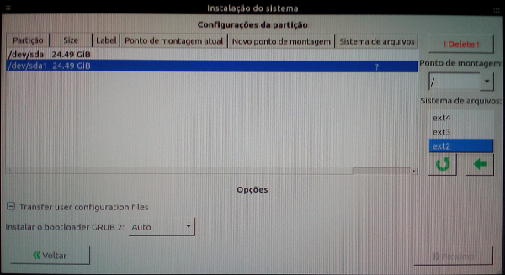
Instalação do Fubuntu

Slide 11
Histórico Ubuntu
Ubuntu é um sistema operacional baseado no Debian e utiliza GNOME como ambiente gráfico e é desenvolvido pela Canonical Ltd.
A Dell utiliza o Ubuntu como o sistema operativo para equipar os seus computadores destinados aos usuários finais.
  EX: Notebook's e Desktop's.

Slide 12
Histórico Ubuntu
Hoje em dia, o Ubuntu está presente em múltiplos governos e ministérios, como é o caso do Ministério da Educação Grego, do Governo de Andalucía, do Ministério da Educação Romeno, do Governo de Punjab, no Paquistão, do Governo de Assam e de Uttar Pradesh, na Índia, no Ministério da Educação da Macedónia, no Governo de Gauteng, na África do Sul e nas Forças Armadas Brasileiras.

